Slide 1
Trabalho de Extração de Medidas e Análise Estatística
Elton F. de S. Soares
Carlos A. de M. S. Quintella

Slide 2
Trace Bellcore
O trace de Bellcore consiste de um arquivo texto contendo duas colunas: na primeira coluna tem-se o timestamp do envio de um pacote, na segunda coluna tem-se o tamanho do respectivo pacote em bytes.
Ao todo tem-se um total de 30 minutos de medição.
Estas medidas foram obtidas em 1989 a partir de uma interface Ethernet da rede de Bellcore (Bellcore Morristown Research and Engineering facility).

Slide 3
Pré-processamento
Foram desenvolvidos dois scripts em python para cálculo das taxas de envio de dados para médias a cada (a) 1 segundo e a cada (b) 10 segundos.
Cada um destes scripts gera um arquivo CSV de duas colunas, sendo a primeira o número de segundos e a segunda o tamanho médio de pacote enviado no período observado.

Slide 4
Extração de Medidas
Para extração das medidas foi utilizada a ferramenta R Studio baseada na linguagem R.
As medidas extraídas foram:
Séries temporais
Histogramas, Distribuições cumulativas (CDF) e CDFs complementares
QQ-Plot comparando com distribuição normal
Função de autocorrelação
Skewness, Kurtosis e Hazard Rate

Slide 5
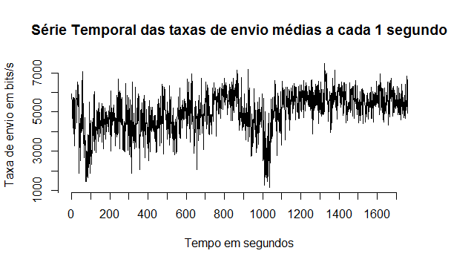
Séries Temporais
plot(BC_pOct89_AveragesPerSecond, type = "l", xlab = "Tempo em segundos", ylab = "Taxa de envio em bits/s", main = "Série Temporal das taxas de envio médias a cada 1 segundo", axes=TRUE)
axis(side=2, at=seq(0, max(BC_pOct89_AveragesPerSecond$X2), by=1000))
axis(side=1, at=seq(0, max(BC_pOct89_AveragesPerSecond$X1), by=100))

Slide 6
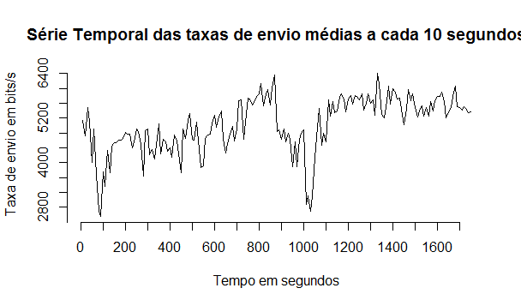
Séries Temporais
plot(BC_pOct89_AveragesPer10Seconds, type = "l", xlab = "Tempo em segundos", ylab = "Taxa de envio em bits/s", main = "Série Temporal das taxas de envio médias a cada 10 segundos", axes=FALSE)
axis(side=2, at=seq(0, max(BC_pOct89_AveragesPer10Seconds$X2), by=400))
axis(side=1, at=seq(0, max(BC_pOct89_AveragesPer10Seconds$X1), by=100))

Slide 7
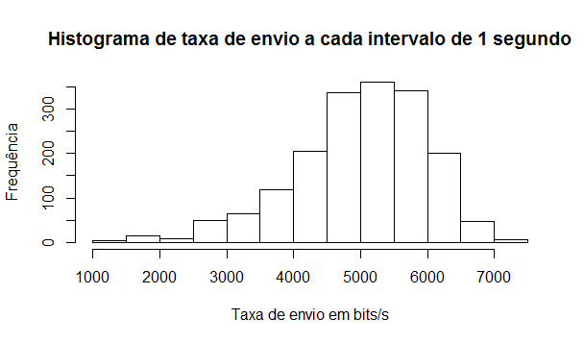
Histogramas
hist(BC_pOct89_AveragesPerSecond$X2, type = "l", xlab = "Taxa de envio em bits/s",
ylab = "Frequência", main = "Histograma de taxa de envio a cada intervalo de 1 segundo")

Slide 8
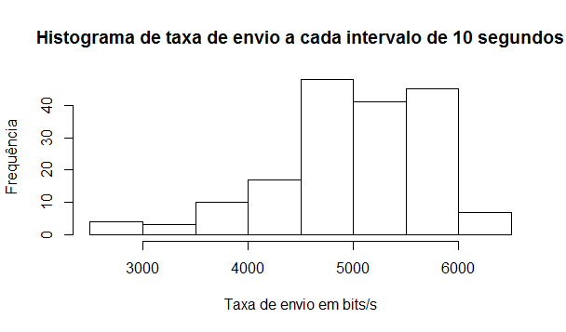
Histogramas
hist(BC_pOct89_AveragesPer10Seconds$X2, type = "l", xlab = "Taxa de envio em bits/s",
ylab = "Frequência", main = "Histograma de taxa de envio a cada intervalo de 10 segundos", freq=500)

Slide 9
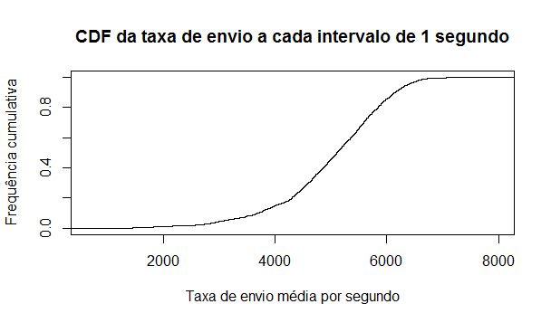
Distribuições Cumulativas
my_ecdf <- ecdf(BC_pOct89_AveragesPerSecond$X2 )
plot(my_ecdf, xlab = "Taxa de envio média por segundo", ylab = "Frequência cumulativa", main = "CDF da taxa de envio a cada intervalo de 1 segundo", verticals=T, do.points=F,col.01line = NULL)

Slide 10
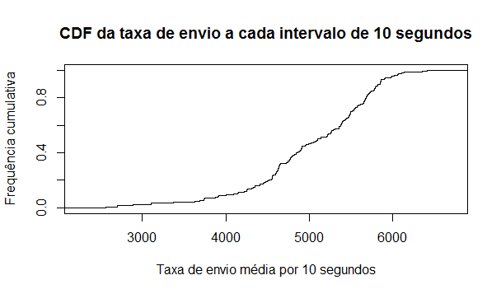
Distribuições Cumulativas
my_ecdf <- ecdf(BC_pOct89_AveragesPer10Seconds$X2 )
plot(my_ecdf, xlab = "Taxa de envio média por 10 segundos", ylab = "Frequência cumulativa", main = "CDF da taxa de envio a cada intervalo de 10 segundos", verticals=T, do.points=F,col.01line = NULL)

Slide 11
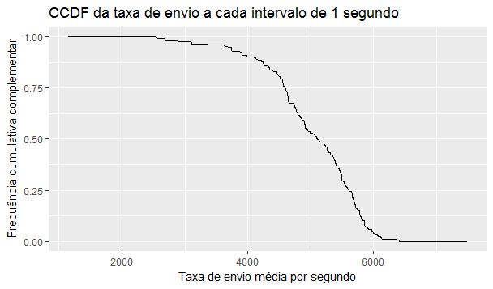
CDFs complementares
ccdf <- data.frame( x = sort(BC_pOct89_AveragesPerSecond$X2), y = 1-my_ecdf(sort(BC_pOct89_AveragesPerSecond$X2) ))
ggplot(data=ccdf, aes(x, y)) + geom_line() + xlab("Taxa de envio média por segundo") + ylab("Frequência cumulativa complementar") + ggtitle("CCDF da taxa de envio a cada intervalo de 1 segundo", subtitle = NULL)

Slide 12
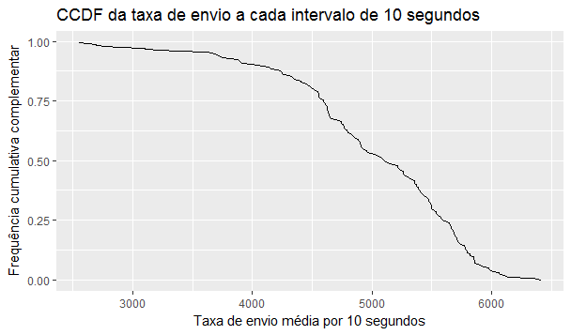
CDFs complementares
ccdf <- data.frame( x = sort(BC_pOct89_AveragesPer10Seconds$X2), y = 1-my_ecdf(sort(BC_pOct89_AveragesPer10Seconds$X2) ))
ggplot(data=ccdf, aes(x, y)) + geom_line() + xlab("Taxa de envio média por 10 segundos") + ylab("Frequência cumulativa complementar") + ggtitle("CCDF da taxa de envio a cada intervalo de 10 segundos", subtitle = NULL)

Slide 13
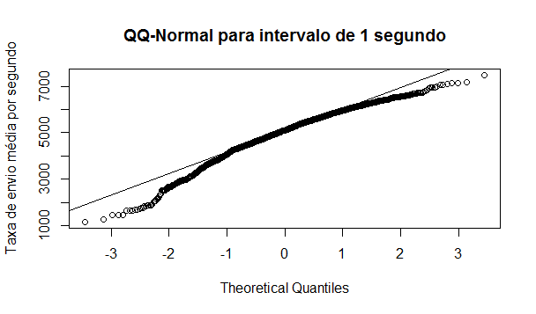
QQ-Plot comparando com a normal
qqnorm( BC_pOct89_AveragesPerSecond$X2, ylab="Taxa de envio média por segundo", main='QQ-Normal para intervalo de 1 segundo')
qqline( BC_pOct89_AveragesPerSecond$X2 )

Slide 14
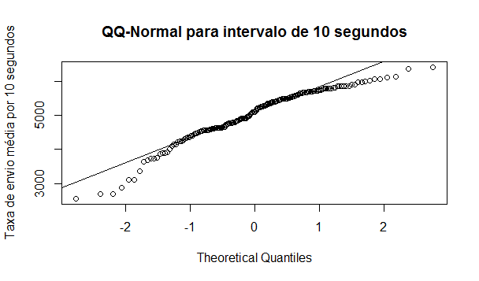
QQ-Plot comparando com a normal
qqnorm( BC_pOct89_AveragesPer10Seconds$X2, ylab="Taxa de envio média por 10 segundos", main='QQ-Normal para intervalo de 10 segundos')
qqline( BC_pOct89_AveragesPer10Seconds$X2 )

Slide 15
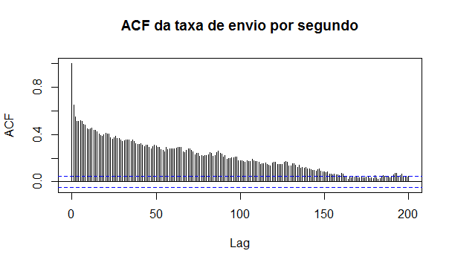
Função de autocorrelação
acf(BC_pOct89_AveragesPerSecond$X2, main="ACF da taxa de envio por segundo", lag.max = 200)

Slide 16
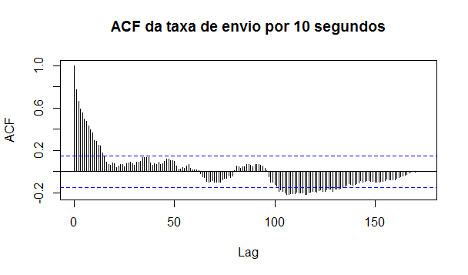
Função de autocorrelação
acf(BC_pOct89_AveragesPer10Seconds$X2, main="ACF da taxa de envio por 10 segundos", lag.max = 200)

Slide 17
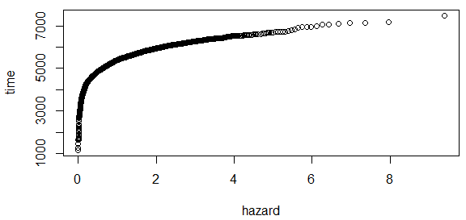
Skewness, Kurtosis e Hazard Rate
Para intervalos de 1 segundo:
Skewness = -0.7722392
Kurtosis: 3.783097
Hazard Rate:
skewness(BC_pOct89_AveragesPerSecond$X2)
kurtosis(BC_pOct89_AveragesPerSecond$X2)
coxPh = coxph(Surv(BC_pOct89_AveragesPerSecond$X2) ~ BC_pOct89_AveragesPerSecond$X1, BC_pOct89_AveragesPerSecond)
plot(basehaz(coxPh))

Slide 18
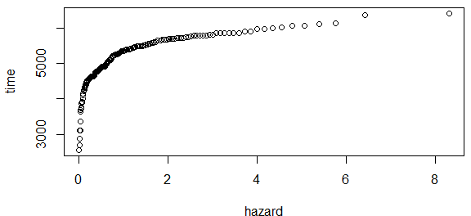
Skewness, Kurtosis e Hazard Rate
Para intervalos de 10 segundos:
Skewness = -0.8760983
Kurtosis: 3.805881
Hazard Rate:
skewness(BC_pOct89_AveragesPer10Seconds$X2)
kurtosis(BC_pOct89_AveragesPer10Seconds$X2)
coxPh = coxph(Surv(BC_pOct89_AveragesPer10Seconds$X2) ~ BC_pOct89_AveragesPer10Seconds$X1, BC_pOct89_AveragesPer10Seconds)
plot(basehaz(coxPh))

Slide 19
Análise das Medidas
Series Temporais, Histogramas, CDF e CCDF sugerem uma distribuição normal com uma cauda leve à esquerda.
Skewness e Hazard Rate sugerem que a distribuição tem uma cauda leve à esquerda.
Kurtosis e QQ-Normal sugerem que a distribuição é próxima da normal.
Função de Autocorrelação sugere um comportamento constante ao longo do tempo não cíclico.

Slide 20
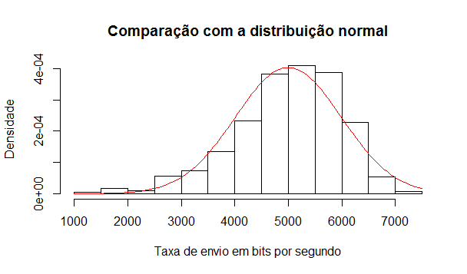
Fitting da Distribuição
fit <- fitdistr(BC_pOct89_AveragesPerSecond$X2, "normal")
class(fit)
para <- fit$estimate
x <- BC_pOct89_AveragesPerSecond$X2
hist(x, prob = TRUE, xlab = "Taxa de envio em bits por segundo", ylab = "Densidade", main = "Comparação com a distribuição normal")
curve(dnorm(x, para[1], para[2]), col = 2, add = TRUE)

Slide 21
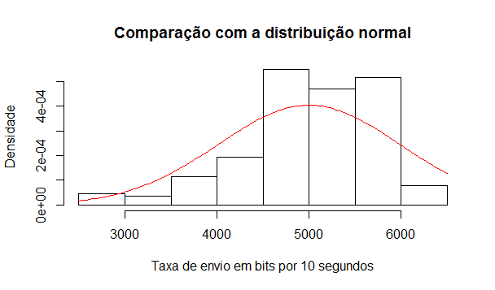
Fitting da Distribuição
fit <- fitdistr(BC_pOct89_AveragesPerSecond$X2, "normal")
class(fit)
para <- fit$estimate
x <- BC_pOct89_AveragesPer10Seconds$X2
hist(x, prob = TRUE, xlab = "Taxa de envio em bits por 10 segundos", ylab = "Densidade", main = "Comparação com a distribuição normal")
curve(dnorm(x, para[1], para[2]), col = 2, add = TRUE)

Slide 22
Trace CityTracks
O Data set é composto de 3 arquivos CSV, o primeiro posições geolocalizadas com timestamp de dispositivos celulares de (6 usuários ao longo de 5 meses). O segundo com origem, e data hora de início e fim de cada uma das trajetórias dos usuários. O terceiro é referente a um segmento de trajetória onde existe apenas um modal.
Arquivo CSV com duração de trajetórias e a distância entre o ponto de origem e o ponto final calculados usando a fórmula de Harvesine.
device: id do smartphone
Trajetória: número da trajetória
Início / Fim : geolocation record.
Duração: em segundos
Distância_begin_end: em metros
Ao todo tem-se um total de aproximadamente 44 horas de medição.
Estas medidas foram obtidas em 2012 e 2013 a partir de Iphones de nove voluntários das cidades do Rio de Janeiro e Niterói.

Slide 23
Extração de Medidas
Para extração das medidas foi utilizada a ferramenta R Studio baseada na linguagem R.
As medidas extraídas foram:
Serie temporal de registros coletados por dia
Histograma da distância das trajetórias
CDF da distância das trajetórias
QQ-Plot comparando com distribuição normal
Função de autocorrelação, Skewness e Kurtosis

Slide 24
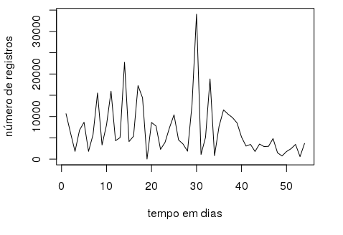
Serie temporal de registros coletados por dia
plot(trajectory$timeInDays, trajectory$dist_begin_end, xlab= “Tempo em dias", ylab=“nùmero de registros”)

Slide 25
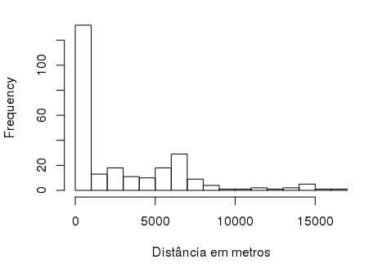
Histograma da distância das trajetórias
hist(trajectory$dist_begin_end, xlab= "Distância em metros", main=" Dist. origem-destino das trajetórias.", breaks=15)

Slide 26
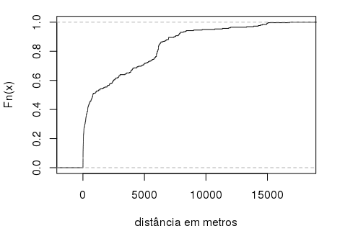
CDF da distância das trajetórias
plot(ecdf(trajectory$dist_begin_end), do.points=F, main="CDF distância entre origem e destino das trajetórias", xlab="distância em metros")

Slide 27
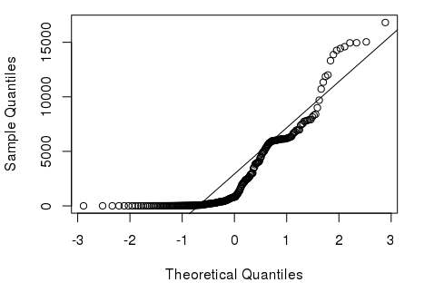
QQ-Plot comparando com distribuição normal
qqplot( trajectory$dist_begin_end)
qqline(trajectory$dist_begin_end)

Slide 28
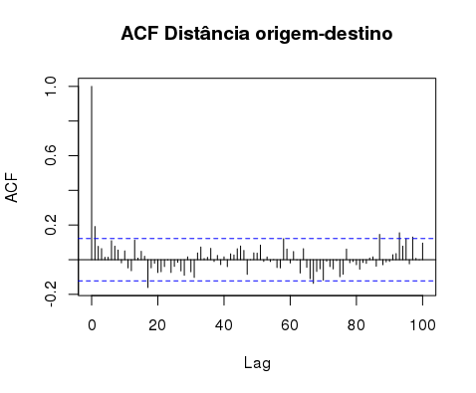
Função de autocorrelação, Skewness e Kurtosis
Skewness: 6.218299
Kurtosis: 53.99933
acf(trajectory$dist_begin_end, lag.max=100, main="ACF Distância origem-destino")
skewness(trajectory$dist_begin_end)
kurtosis(trajectory$dist_begin_end)

Slide 29
Análise das Medidas
Histograma, Skewness e Kurtosis sugerem uma distribuição de cauda longa à direita
Função de autocorrelação apresenta um padrão próximo do senoidal.
CDF e QQ-Normal são inconclusivas
Distribuição de Weibull parece ser uma boa aproximação para o histograma de densidade.

Slide 30
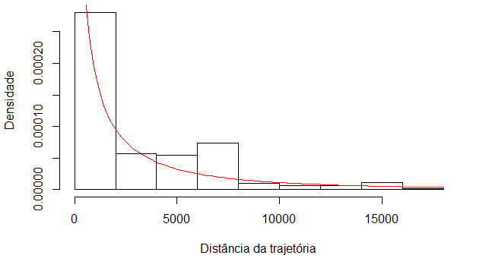
Fitting da distribuição

